Slide 1
Circolo Bateson Vacanza studio 2024
Uscire dalle cornici
Esercizi per un bricolage di idee
È augurabile un mondo senza cornici?
Di Francesco Farina

Slide 2
«cornici»
come manufatto
come metafora

Slide 3
La Cornice come manufatto
la cornice, per un’opera d’arte, esercita due funzioni
delimita l’opera d’arte rispetto al mondo circostante e la chiude in sé stessa
proclama che al suo interno si trova un mondo soggetto soltanto a norme proprie…
’’simboleggiando l’unità autosufficiente dell’opera d’arte, essa rafforza al tempo stesso la sua realtà e la sua impressione”
Liberamente tratto dalla definizione di cornice di Simmel

Slide 4
La funzione della cornice: presentare un mondo immaginario
Il luogo assegnato all'immagine ci appare ora come il risultato di un gesto che assume una valenza comunicativa: la cornice ci presenta il mondo immaginario che in essa si dispiega. E se ci poniamo in questa prospettiva, la cornice diviene un segno che ha una funzione dialogica: di essa il quadro si avvale per rivolgersi a noi.

Slide 5
La cornice come metafora
Il concetto di "cornici" si riferisce alle premesse, agli assunti che diamo per scontati al fine di dare senso alla realtà di cui siamo parte. Saper portare alla coscienza questi assunti e riflettere su come da un lato aiutano e dall'altro limitano la nostra comprensione del mondo e di noi stessi, è una capacità assolutamente fondamentale per riuscire a vivere felicemente in una società complessa.
(Marianella Sclavi)

Slide 6
Ma come si fa a portare alla coscienza qualcosa di cui non siamo consapevoli, proprio in quanto la diamo per scontata?
L'unica risposta è: lasciandoci spiazzare, cercando e provocando situazioni in cui la nostra e altrui autorevolezza interpretativa viene messa in discussione e usando il disagio conseguente come leva per un ampliamento della conoscenza.
l’umorismo è una palestra nella quale ci si può allenare in modo non traumatico ad uscire dai luoghi comuni del linguaggio e del pensiero che altrimenti ci tengono prigionieri e ottundono la nostra intelligenza.
(Marianella Sclavi)

Slide 7
La cornice come metafora per Bateson
‘la cornice nasce fin dall’inizio collegata alla nozione di contesto, ai processi di contestualizzazione, ai problemi e ai paradossi della meta e transcontestualità’
(Zoletto 2003)
Bateson
-usa l’espressione Contextual frame of behaviour in ‘La pianificazione sociale e il concetto di deutero-apprendimento’ (Bateson, 1972)
-usa l’espressione frames, in “Una teoria del gioco e della fantasia” :
Scrive:
“i processi mentali somigliano alla logica nell'”aver bisogno” di una cornice esterna per delimitare lo sfondo contro cui le figure devono essere percepite. Questo bisogno spesso non è soddisfatto, come capita per certe sculture nella vetrina di un robivecchi, ma ciò provoca un senso di disagio. “

Slide 8
Ciò che Bateson dice delle cornici
“La cornice attorno a un quadro, ordina, organizzare la percezione dell’osservatore, dicendogli:
« bada a ciò che all’interno e non badare a ciò che è all’esterno».
«nell’interpretare il quadro non devi impiegare lo stesso tipo di ragionamento che potresti e impiegare per interpretare la carta da parati esterni alla cornice»”.
(Bateson, 1972)

Slide 9
Ciò che Bateson pensa delle cornici
Pensa che la cornice, che nasce collegata alla nozione di contesto, matrice dei significati delle azioni compiute dai soggetti nel corso della loro interazione, possa assumere nella sua chiusa stabilità, le caratteristiche di una gabbia e il carattere del principio dormitivo
Bateson aveva l’orrore delle strutture stabili, di ogni riferimento ad un livello meta-contestuale, con la meta-contestualità che assurge a un criterio di verità
(Zoletto, 2003)

Slide 10
La cornice metafora di un modo di conoscere
La cornice è un segno che indica qualcosa attraverso se stessa, mi dice cosa guardare, mi dice che questo e non altro è lo spazio che merita di essere incorniciato, mi fa notare che ciò che è dentro la cornice segue una sua logica interna
conosco seguendo l’indicazione della cornice, come osservatore esterno che impegna per conoscere un solo organo di senso: l’occhio.

Slide 11
La cornice di un quadro o della nostra comprensione del mondo
La cornice racchiude un mondo, costruisce e definisce un altro mondo, soggetto soltanto a norme proprie (Le norme sono la cultura di quel mondo, le sue regole, la forma della sua tradizione, la sua storia).
(De Biasi, 1995)

Slide 12
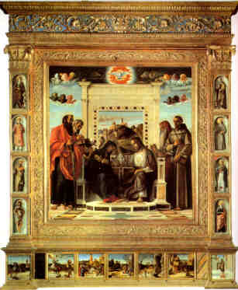
Quale è l’idea di cornice che usiamo come metafora
credo che la cornice dipinta nella Pala di Pesaro Giovanni Bellini possa essere un esempio che rende l’idea di quale potesse essere questa idea

Slide 13
La scomparsa della cornice
La scomparsa come in un gioco della cornice intesa come segno che rimanda a ciò che è nel quadro
La scomparsa della cornice intesa come metafora del nostro conoscere

Slide 14
La scomparsa della cornice come in un gioco
Negli artifici prospettici del trompe-l'oeil la scomparsa della cornice non ha altra ragion d’essere che il gioco in cui, prolungando nella rappresentazione fantastica la logica spaziale del mondo reale, sembrano confondersi apparenze della finzione e realtà

Slide 15
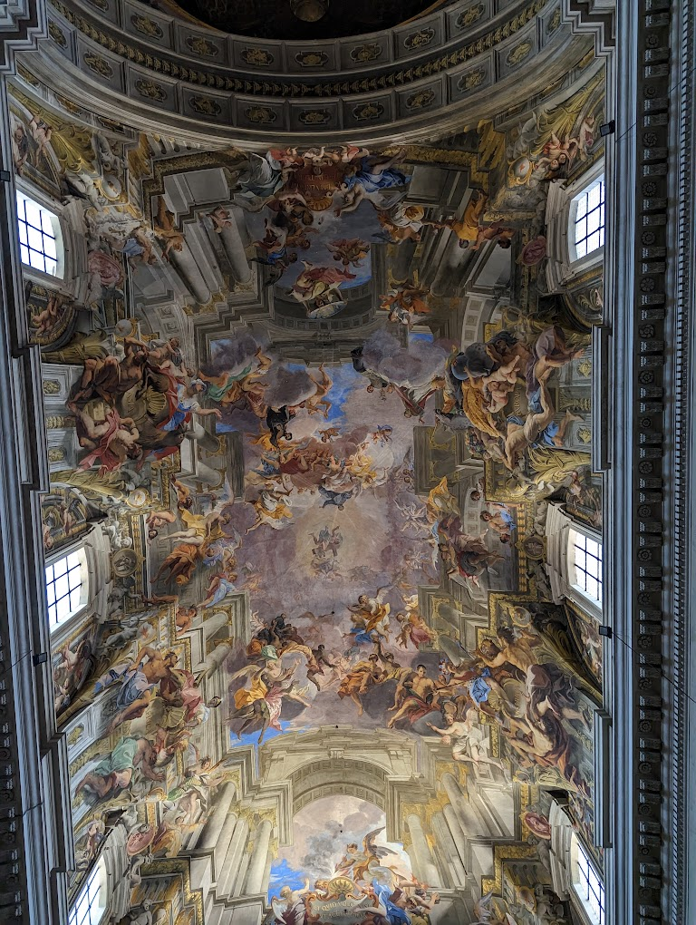
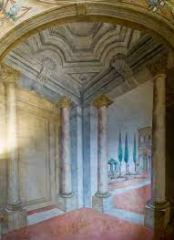
le trompe l'œil
Chiesa di Sant’Ignazio a Roma

Slide 16
La scomparsa della cornice sia come manufatto che come metafora
nelle opere dell’arte moderna e contemporanea la scomparsa della cornice muta il modo del modo di essere dell’opera d’arte, ma è anche metafora del mutamento del modo di conoscere la realtà

Slide 17
è così che vediamo il mondo senza cornice
“Misi di fronte a una finestra, vista dall'interno d'una stanza, un quadro che rappresentava esattamente la parte di paesaggio nascosta alla vista del quadro. Quindi l'albero rappresentato nel quadro nascondeva alla vista l'albero vero dietro di esso, fuori della stanza. Esso esisteva per lo spettatore, per così dire, simultaneamente nella sua mente, come dentro la stanza nel quadro, e fuori nel paesaggio reale. Ed è così che vediamo il mondo: lo vediamo come al di fuori di noi anche se è solo d'una rappresentazione mentale di esso che facciamo esperienza dentro di noi”.
(R. Magritte)

Slide 18
La cornice scompare: è così che vediamo il mondo
R. Magritte, La condizione umana

Slide 19
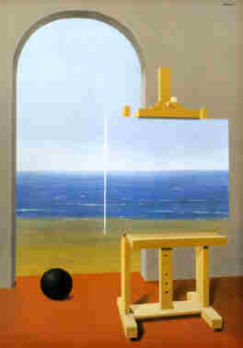
La condizione umana

Slide 20
Per Mondrian la cornice non ha più senso
L'intreccio ordinato di linee dei suoi quadri sostituisce le forme delle cose per far vedere quale sia la forma universale ed astratta dello spazio, - quella forma che sfugge allo sguardo di chi non sa abbandonare la propria particolare prospettiva sulle cose, il proprio radicamento in una peculiare situazione emotiva ed affettiva.
Tuttavia la grammatica degli spazi figurativi: le ortogonali che fissano la trama astratta di uno spazio liberato dalle storture e dai capricci della vita sono e restano innanzitutto il risultato di un gesto espressivo, di una decisione esemplare che è insieme un invito ad assumere un atteggiamento di vita, uno stile esistenziale dominato dall'esigenza di una grande quiete - di un silenzio immobile reso necessario dalla consapevolezza della natura tragica dell'individualità del vivere.
(tratto da La forma della cornice e le sue funzioni, Paolo Spinicci)

Slide 21
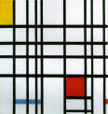
la forma universale ed astratta dello spazio
L'intreccio ordinato di linee che sostituisce le forme delle cose intende far vedere quale sia la forma universale ed astratta dello spazio che sfugge allo sguardo di chi non sa abbandonare la propria particolare prospettiva sulle cose, se lo spazio figurativo ha il compito di porsi come un affioramento dello spazio reale, non potremmo poi racchiuderlo in una cornice che è il “segno” del radicamento dell’autore nella sua peculiare situazione emotiva ed affettiva.

Slide 22
la cornice scompare, ma noi restiamo spettatori
sia per Magritte che per Mondrian la cornice scompare , ma resta il gesto impositivo del pittore che ci dice cosa guardare.
e noi restiamo osservatori esterni che impegnano per conoscere un solo organo di senso: l’occhio L’opera resta « davanti a noi»

Slide 23
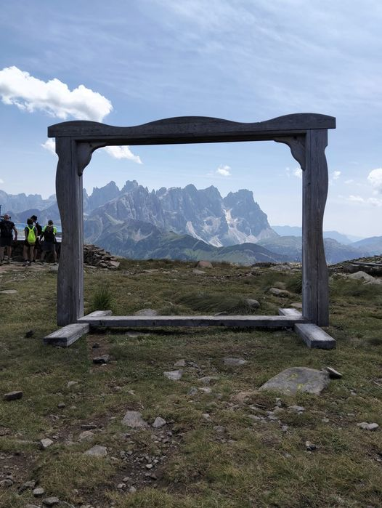
Qualcosa cambia nel modo di fruire l’opera d’arte

Slide 24
Finestra sulle Dolomiti
Non è probabilmente un capolavoro che resterà per per l’ammirazione dei posteri, ma presenta qualche cosa di nuovo :
A differenza delle cornici tradizionali, che richiedono allo spettatore di impegnare il solo organo di senso della vista, qui lo spettatore è indotto ad impegnare il corpo per cambiare, spostandosi, il punto di vista, per includere ed escludere nella cornice qualcuno o qualcosa, per scegliere dove stare: da una parte e parte opposta, per porsi come elementi del paesaggio e anche, forse, per spostare la cornice.

Slide 25
Nei quadri specchianti di Pistoletto entra la dimensione tempo.
In essi la superficie piatta che comprende le immagini riportate e quelle specchiate è misurabile nelle dimensioni dell’altezza e della larghezza, ma la figura, isolata nello spazio profondo dello specchio che la circonda, assume un rilievo tridimensionale, si sente immersa in uno spazio che non ha solo il davanti a sé, ma anche il dietro di sé.
la dimensione complessiva dell’opera, che ingloba le precedenti, è la quarta dimensione, cioè la dimensione tempo.

Slide 26
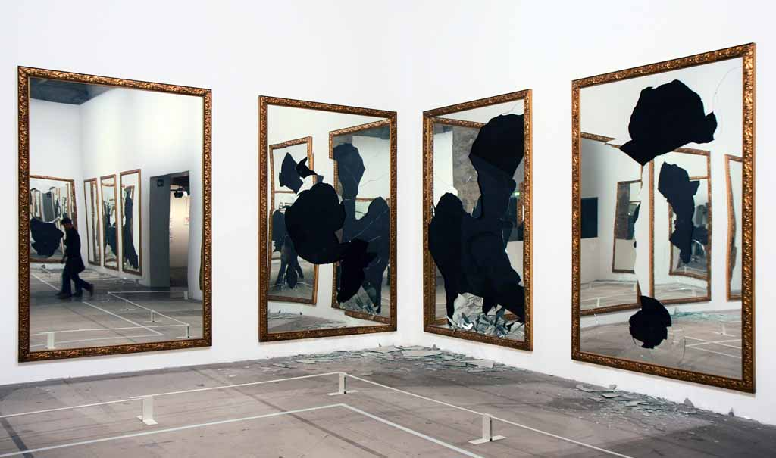
Pistoletto quadri specchianti

Slide 27
È nelle mostre a Palazzo Strozzi di Ólafur Elíasson di Marina Abramovich di Maurits Cornelis Escher
che la cornice appare ormai
impensabile come manufatto inattuale come metafora

Slide 28
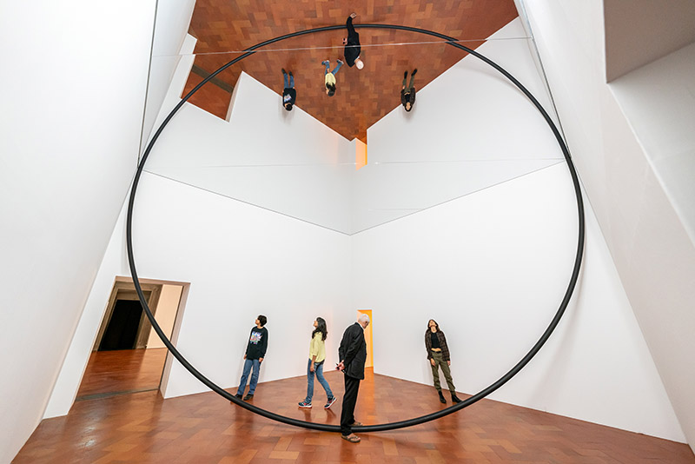

Slide 29
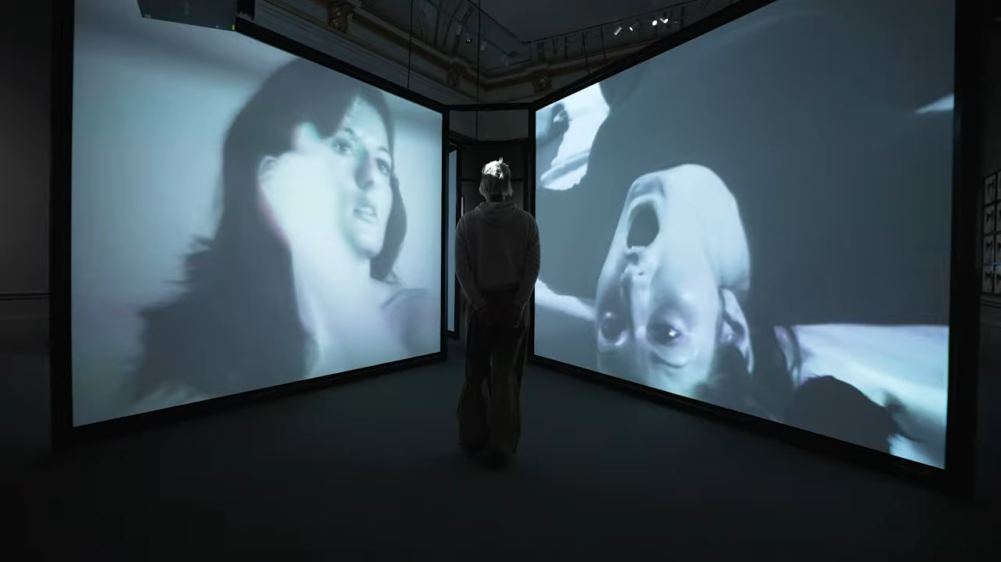

Slide 31
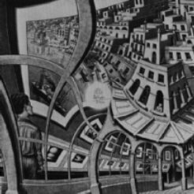
Escher: spezzare i legni della cornice per lasciarli richiudere alle spalle dello spettatore

Slide 32
Escher il quadro un mondo in cui immergersi
il quadro che uno spettatore osserva in un museo si proietta fuori dai confini della cornice, per ricreare da sé quel mondo in cui lo spettatore vive ma che al contempo ospita la cornice che sembrava sforzarsi di racchiuderlo.

Slide 33
Siamo totalmente immersi con il nostro corpo nell’opera che possiamo esperire con tutti i nostri dodici sensi:
Tatto, Vita, Auto-Movimento, Equilibrio, Olfatto, Gusto, Vista, Temperatura/Calore, Udito, Linguaggio, Pensiero ed Ego o il senso dell'"Io".
(cfr. Steiner)

Slide 34
Un’altra metafora della nostra epistemologia
Non avremo più chi ci dice come guardare imponendoci una cornice esterna che delimita l’opera dell’artista, che ordina, organizza la percezione visiva
Non avremo più una cornice
come matrice dei significati delle azioni compiute dai soggetti
come riferimento ad un livello meta-contestuale, che assurge a un criterio di verità

Slide 35
Le loro opere non rappresentano un mondo, sono un mondo in cui immergersi, in cui inoltrarsi
Tornano alla mente i versi di Antonio Machado
Viandante, non c’è cammino
Il cammino si fa con l’andare
lungo sentieri dove prende forma, e ritmo, un sapere, o una sapienza, della vita: l’esperienza del cammino come esperienza di una condizione, che è insieme uno stato di sospensione e di conoscenza, e dunque come figura dell’esistenza umana stessa.
(DoppioZero Antonio Prete)

Slide 36
Una metafora per una nuova epistemologia
Il cammino che si fa con l’andare

